Slide 1

PHÒNG GIÁO DỤC VÀ ĐÀO TẠO QUẬN LONG BIÊN
CHÀO ĐÓN CÁC CON
ĐẾN VỚI TIẾT
MĨ THUẬT LỚP 1
BÀI : GIỜ RA CHƠI
Tiết 2: Tập nặn các dáng người đang vui chơi

Slide 2
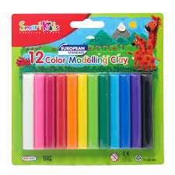


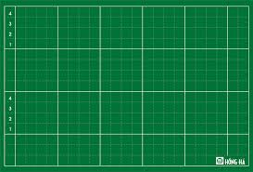
ĐỒ DÙNG

Slide 3
Nhận biết được các hình dáng người thể hiện hoạt động theo đề tài.
Nặn được một số hình dáng người đơn giản diễn tả hoạt động vui chơi trong sân trường.
Giới thiệu được sản phẩm của mình với người thân, bạn bè.
YÊU CẦU CẦN ĐẠT CỦA TIẾT HỌC

Slide 4
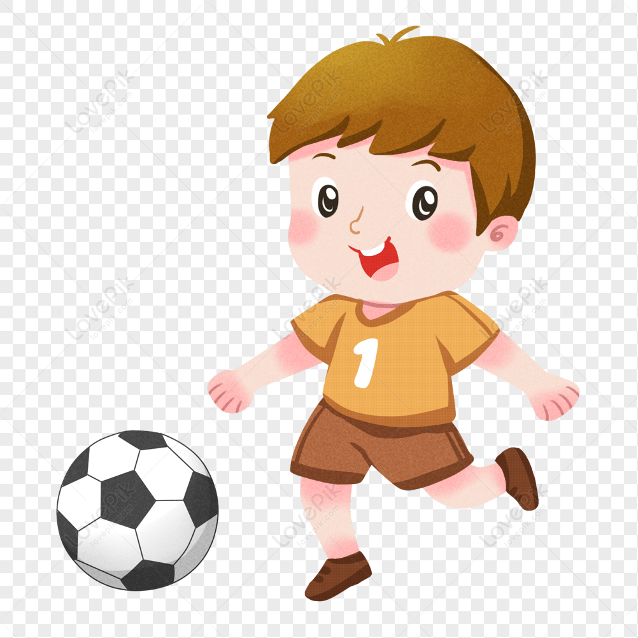


HOẠT ĐỘNG 1: KHÁM PHÁ
1
2
1. Các bạn đang chơi trò gì?
3
a. Nhảy dây, đá bóng, đá cầu.
b. Nhảy dây, bóng rổ, đuổi bắt.

Slide 5
HOẠT ĐỘNG 1: KHÁM PHÁ
1
2
3
- Em hãy kể các động tác tay, chân đặc trưng khi chơi các trò chơi?

Slide 6
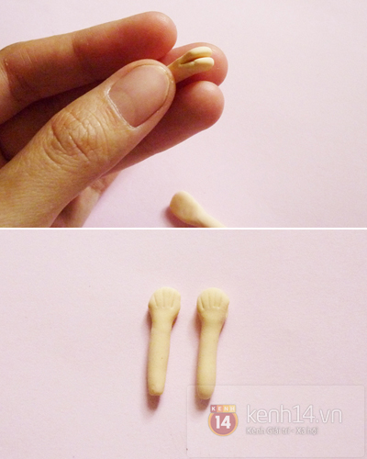
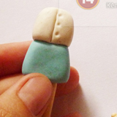
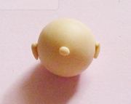
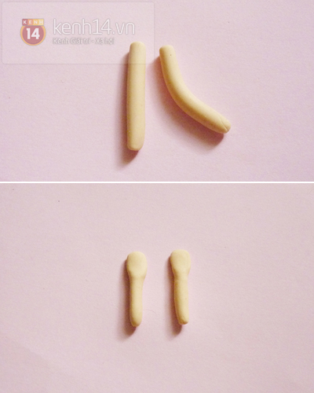
HOẠT ĐỘNG 1: KHÁM PHÁ
1
3
2
Hình 1,2,3,4: Hình các bộ phận con người được tạo ra từ đất nặn.
Em hãy nối các bức hình với bộ phận tương ứng trên cơ thể người?
4

Slide 7
GHI NHỚ
- Có rất nhiều các trò chơi trong sân trường, trong mỗi trò chơi có những động tác tạo nên các hình dáng hoạt động khác nhau. Mỗi bộ phận cơ thể người đều có thể sử dụng đất nặn để thể hiện.

Slide 8
HOẠT ĐỘNG 2:
KIẾN TẠO KIẾN THỨC KĨ NĂNG
Em hãy quan sát video, sau đó nêu các bước thực hiện theo suy nghĩ của em?

Slide 9
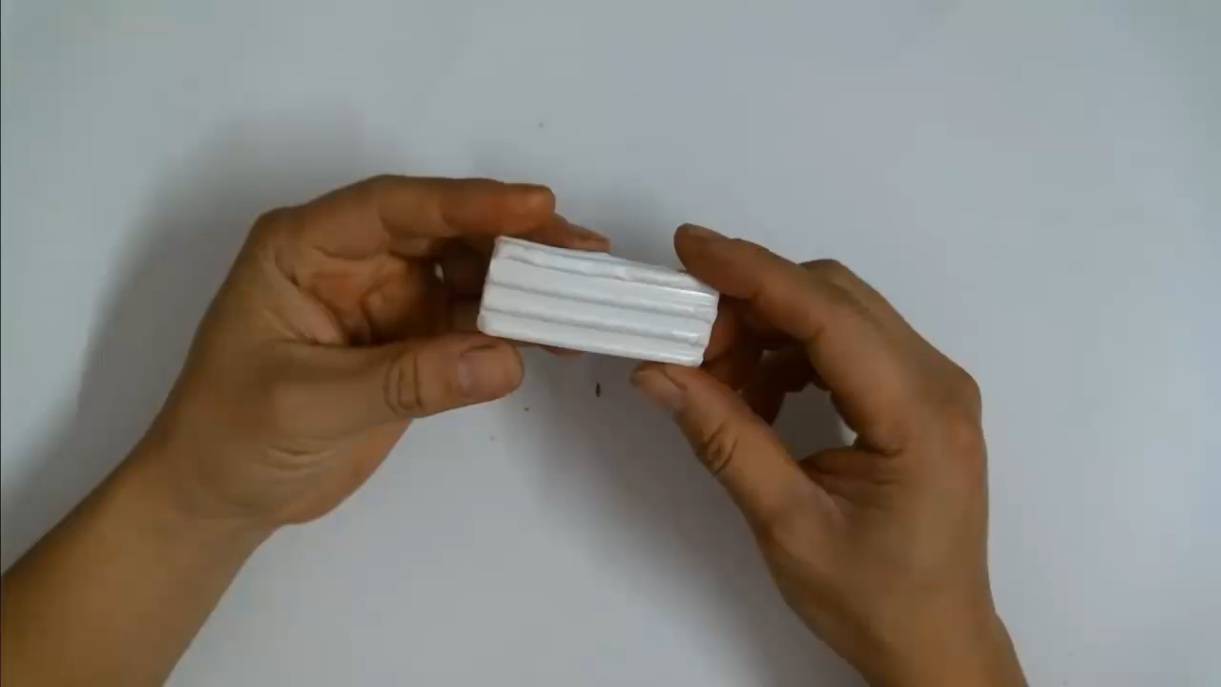

Slide 10
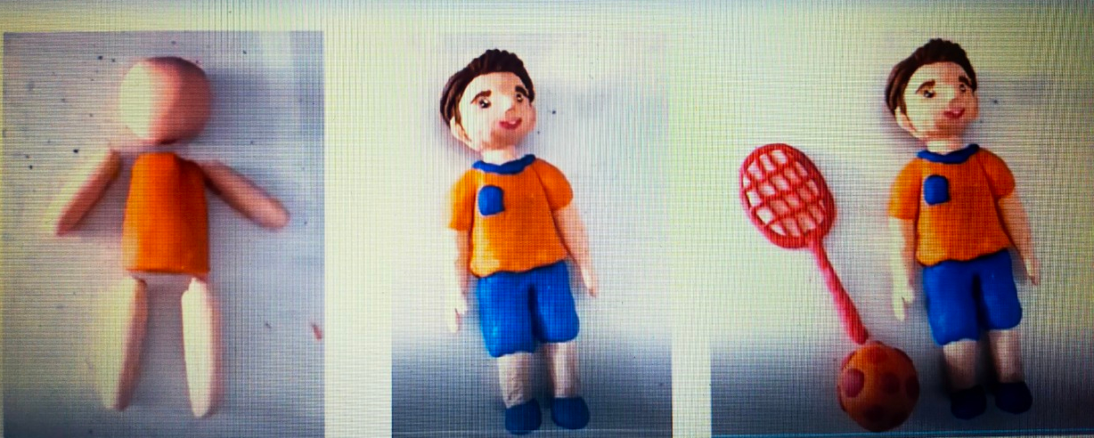
GỢI Ý CÁC BƯỚC THỰC HIỆN
Bước 1: Nặn các bộ phận
Bước 2: Ghép, dính các bộ phận
Bước 3: Hoàn thiện, điều chỉnh động tác.

Slide 11
GHI NHỚ
Lựa chọn màu đất theo ý thích, trước khi nặn nên nhào đất cho mềm dẻo.
Lưu ý uốn nắn các bộ phận tay, chân…để thể hiện hoạt động của dáng người.

Slide 12
HOẠT ĐỘNG 3:
LUYỆN TẬP – SÁNG TẠO
Em hãy tập nặn các bạn học sinh đang vui chơi trong sân trường theo ý thích.

Slide 13
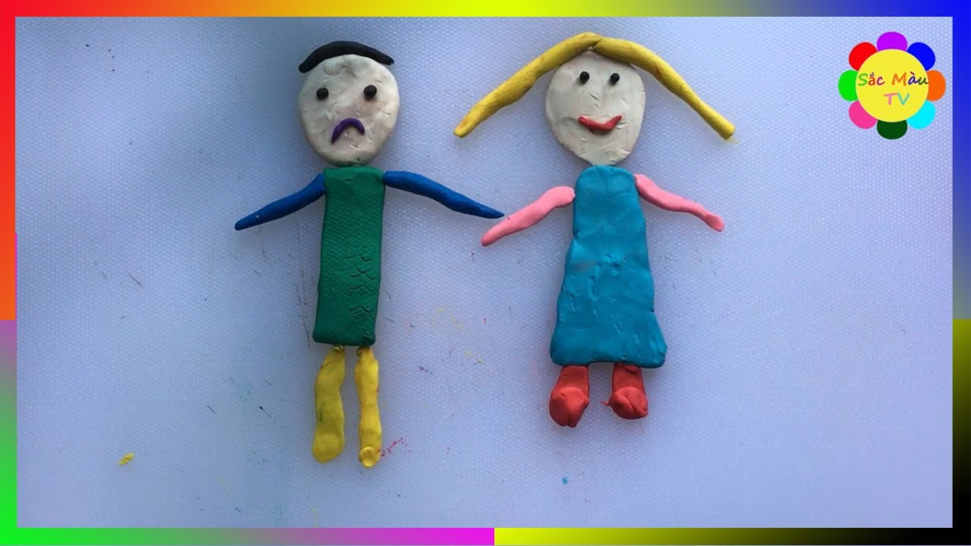
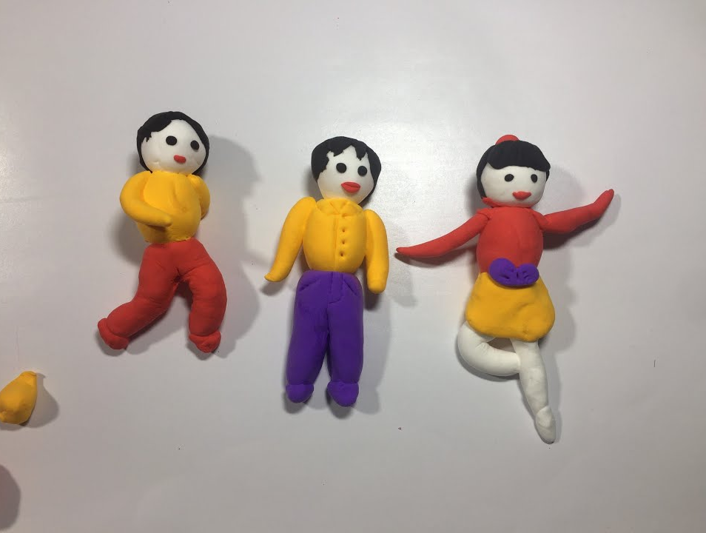

Slide 14

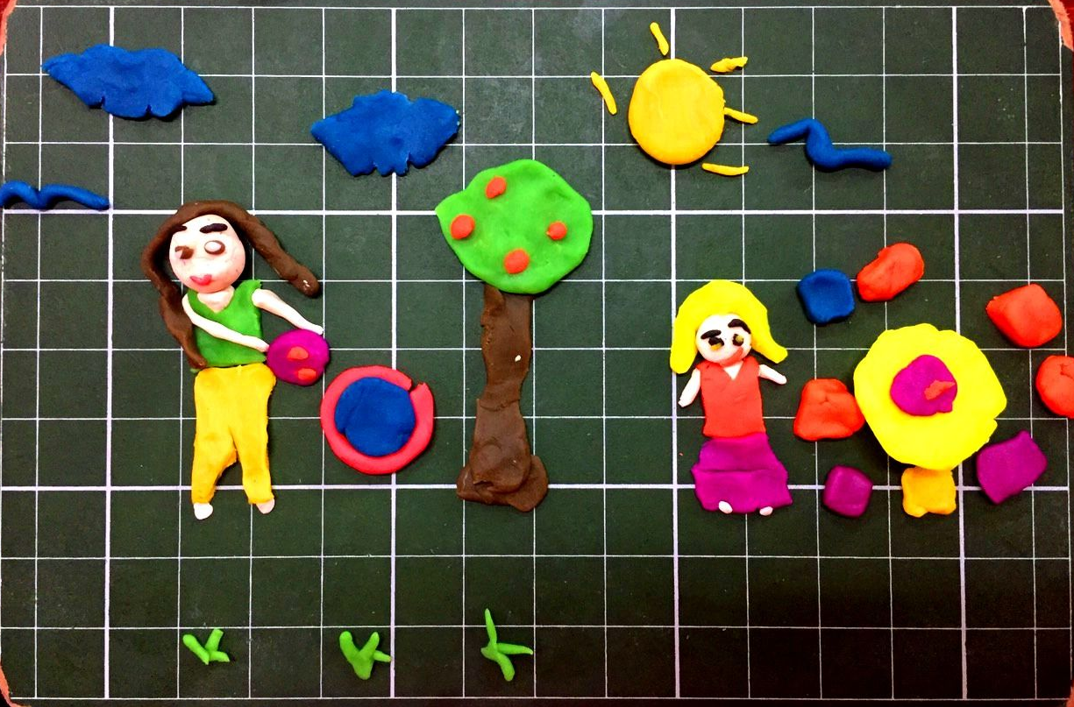
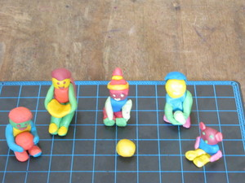

Slide 15
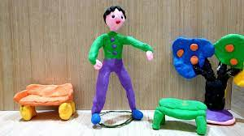

Slide 16
- Hôm nay em dự định sẽ nặn dáng người đang chơi trò gì? Em sẽ nặn các dáng đang hoạt động như thế nào?

Slide 17
HOẠT ĐỘNG 4: PHÂN TÍCH – ĐÁNH GIÁ
Em đã nặn bạn học sinh đang chơi trò gì?
Màu sắc em đã sử dụng?
Em hãy chia sẻ suy nghĩ về dáng người mình nặn cho cô giáo và các bạn được biết nhé!

Slide 18
HOẠT ĐỘNG 5: VẬN DỤNG – PHÁT TRIỂN
Em hãy quan sát thêm các dáng hoạt động của những người xung quanh để tìm hiểu thêm các tư thế hoạt động của con người nhé!

Slide 19

ĐỊNH HƯỚNG HỌC TẬP TIẾP THEO
Hoàn thành bài đầy đủ, nhờ bố mẹ chụp và gửi cho thầy cô giáo.
Chuẩn bị đồ dùng cho bài học sau.

Slide 20
XIN CHÀO VÀ HẸN GẶP LẠI!

